Slide 1
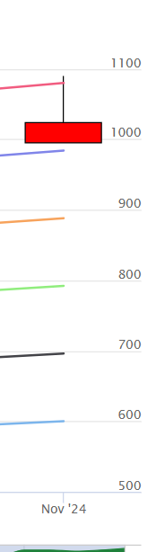
本益比河流圖：
本益比(PER) = 股價 ÷ 每股盈餘(EPS)
股價 = 本益比(PER) * 每股盈餘(EPS)
台積電(2330)：24M11 - EPS(每股盈餘) ： 40.01
本益比 | 預期股價
27X | 1080
24.6X | 984.2
22.2X | 888.2
19.8X | 792.2
17.4X | 696.2
15X | 600.2
即時價格：1016.5

Slide 2
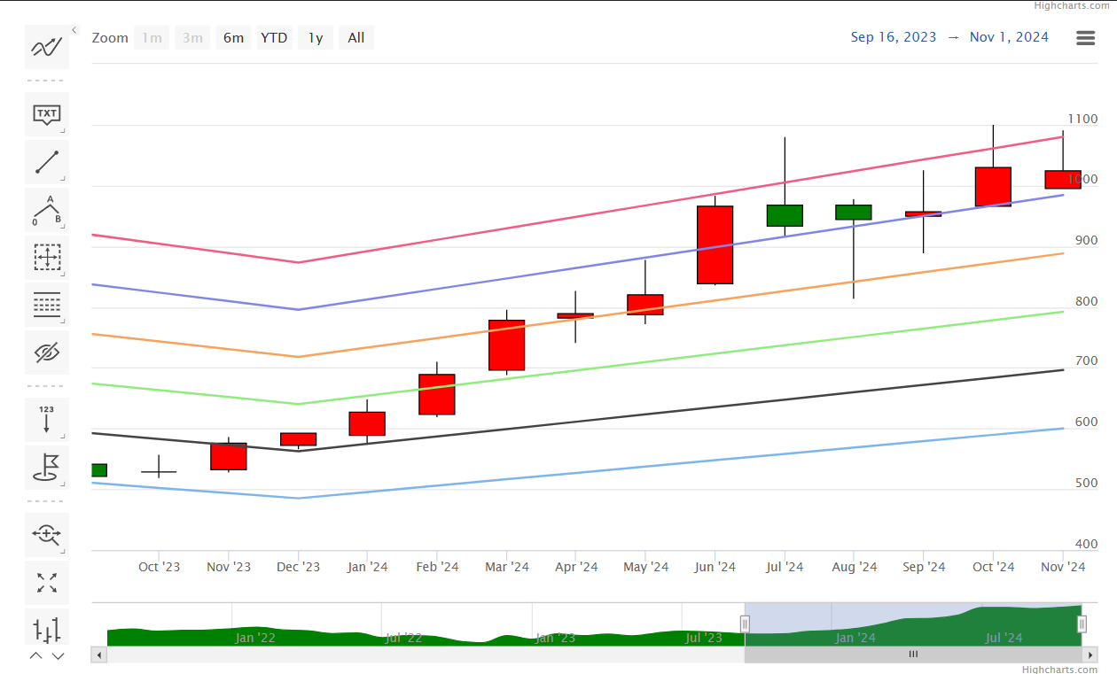
本益比倍率不變
預估股價隨著
每月的每股盈餘產生波動
股價
27X
24.6X
22.2X
19.8X
17.4X
15X
月份

Slide 3
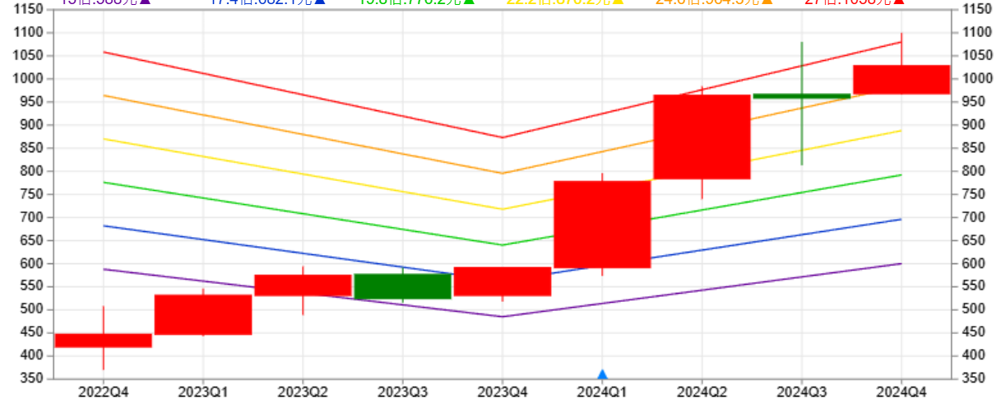
股價
27X
24.6X
22.2X
19.8X
17.4X
15X
第幾季

Slide 4
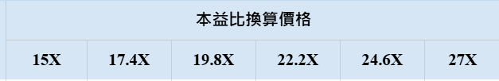

本益比(PER) 倍率設定
1. 歷史數據
基於該股票的歷史本益比數據，包括以下兩種方式：
歷史平均值：選取過去 3 年、5 年或 10 年的本益比平均值作為基準。
高低區間：分析股票歷史上的本益比波動範圍，設定常見的高估、低估範圍。
範例：
某股票過去 5 年的本益比波動範圍是 10X ～ 25X，則其倍率可能設定為 10X、15X、20X、25X。
2. 行業特性估值
不同行業的估值差異很大，根據行業特性調整倍率範圍：
穩定型行業（如公用事業、銀行）：本益比通常較低，倍率可能設定為 8X、10X、12X。
成長型行業（如科技、生技）：本益比較高，倍率可能設定為 15X、20X、25X。
範例：
科技股如台積電可能設定較高的本益比範圍（如 15X、20X、25X），而銀行股如富邦金可能設定較低的範圍（如 8X、10X、12X）。

Slide 5
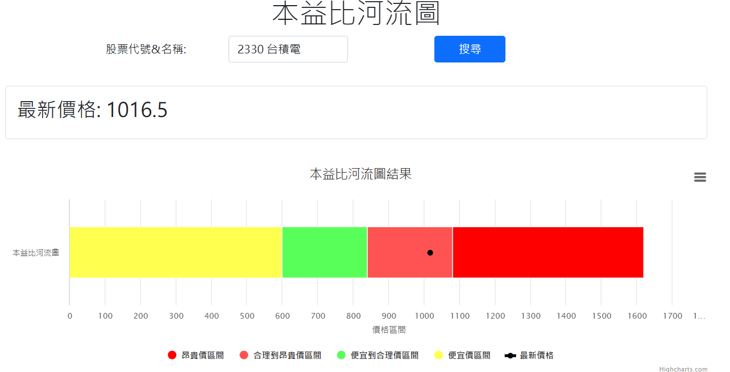
前端呈現
新增選項框-
橫軸單位：月、季、年
合理價
便宜價
昂貴價

Slide 6
六種不同倍率的換算股價
過去的開高低收(K線)

Slide 7
股價 = 本益比(PER) * 每股盈餘(EPS)
台積電(2330)：
24M11 - EPS(每股盈餘)：40.01
便宜價 = 15 * 40.01 = 600.15
合理價 = (19.8+22.2)/2 * 40.01 = 840.21
昂貴價 = 27 * 40.01 = 1080.27
所需資料：最新EPS、本益比倍率 、
所有本益比倍率的換算價格(每月)、開高低收(K線)

Slide 8
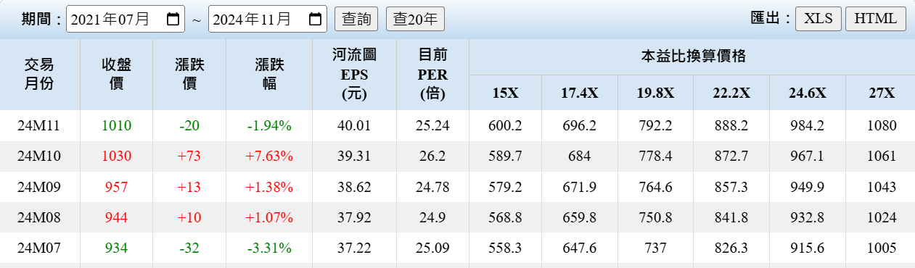
爬資料
月：MONTH
季：QUAR
年：YEAR
本益比換算價格(河流圖的河流)：
https://goodinfo.tw/tw/ShowK_ChartFlow.asp?RPT_CAT=PER&STOCK_ID=%s&CHT_CAT=%s
https://goodinfo.tw/tw/ShowK_ChartFlow.asp?RPT_CAT=PER&STOCK_ID=2330&CHT_CAT=MONTH

Slide 9
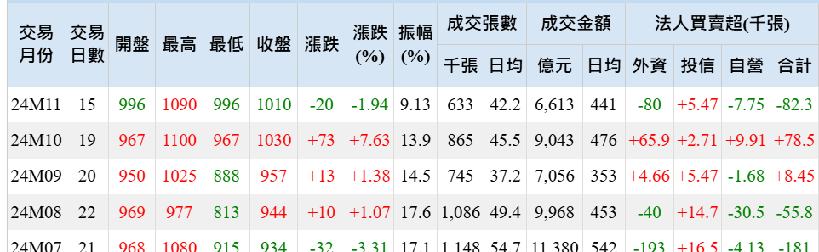
月：MONTH
季：QUAR
年：YEAR
開高低收(K線)：
https://goodinfo.tw/tw/ShowK_Chart.asp?STOCK_ID=%s&CHT_CAT=%s&PRICE_ADJ=F&SCROLL2Y=0
https://goodinfo.tw/tw/ShowK_Chart.asp?STOCK_ID=2330&CHT_CAT=MONTH&PRICE_ADJ=F&SCROLL2Y=0

Slide 10
整體流程：
後端API
前端
前端
整理河流圖、K線的時間格式
計算便宜價、合理價、昂貴價
將數據送入Highcharts
繪圖
接收
股票代號
及橫軸單位
依照股票代號及橫軸單位
動態爬資料
六種不同倍率的本益比換算價格
K線圖數據
(開高低收)

Slide 11

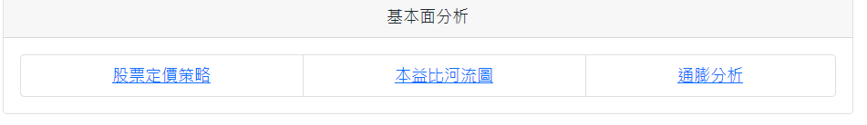
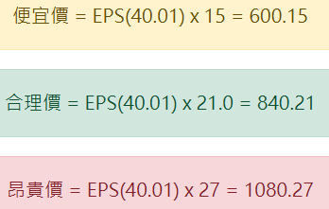
對答案：
https://cosbi5.ee.ncku.edu.tw/financial/home
網頁右上方 - 分析工具
股票定價策略
2330台積電

